Slide 1
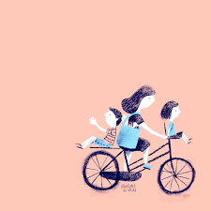
Mens en activiteit les 4

Slide 2
Wat gaan we vandaag doen?
Leerdoelen
beweeg activiteit organiseren en uitvoeren (filmpjes)
Uitleg draaiboek maken
Zelfstandig werken aan het draaiboek
Leerdoelen evalueren

Slide 3
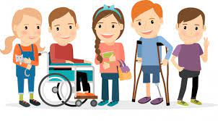
Leerdoelen van vandaag
Aan het einde van de les kan je uitleggen waar je rekening mee houdt bij het maken van een activiteit.
Aan het einde van de les kan je uitleggen hoe je een beweegactiviteit uitlegt/uitvoert.

Slide 4
Beweeg activiteit

Slide 5
Waarom moeten ouderen blijven bewegen?
Het verouderingsproces word vertraagd.
Bewegen heeft een positieve invloed op het dag en nachtritme.

Slide 6
Bewegen voor ouderen
Ouderen (55+)
1 op de 4 ouderen voldoen niet aan de beweegnorm.
Minder dan 2 uur per week bewegen.

Slide 7
Het organiseren van een bewegingsactiviteit
Doelgroep kiezen
Differentiëren
Een lesplan maken
Uitlegfilmpje organiseren van een bewegingsactiviteit is te zien in de wikiwijs

Slide 8
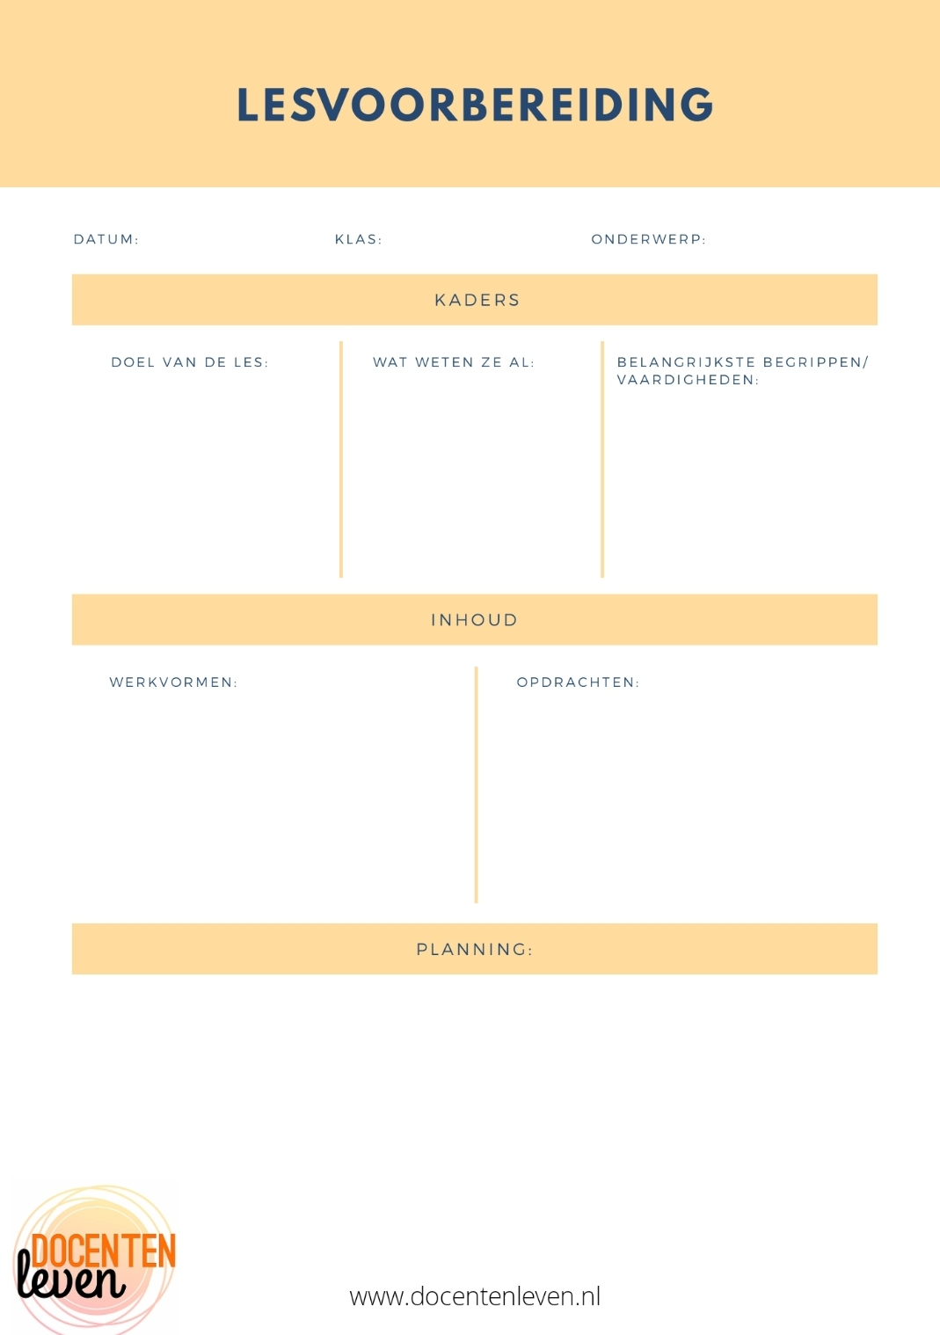
Hoe maak je een lesplan?
Voor je een lesplan maakt is het verstandig om een lesplan formulier te gebruiken. Een voorbeeld hiervan is de volgende afbeelding

Slide 9
Waar let je op tijdens het maken van een lesplan?
Wie is je doelgroep? En wat mag je van deze doelgroep verwachten?
Wat is het doel van de les? Wat wil je ermee bereikt hebben?
Welke verwachtingen heb je van de deelnemers? Wat moeten ze al kennen/kunnen voor de les?
Welke kennis of vaardigheden wil je dat de deelnemers hebben opgedaan na de les?
Hoe lang heb je voor de les?
Welke activiteiten wil je uitvoeren?
Hoe ga je je tijd verdelen? Wat zijn de belangrijkste onderdelen?

Slide 10
Maken van een draaiboek
Hoofdstuk 3 van de eindopdracht
Uitleg

Slide 11
Koppeling met het beroepenveld
Kies een doelgroep die in een van de voorgaande lessen is behandeld.
Maak in tweetallen een mindmap over het volgende thema:
“waar hou je rekening mee, met het organiseren van een activiteit voor doelgroepen”.

Slide 12
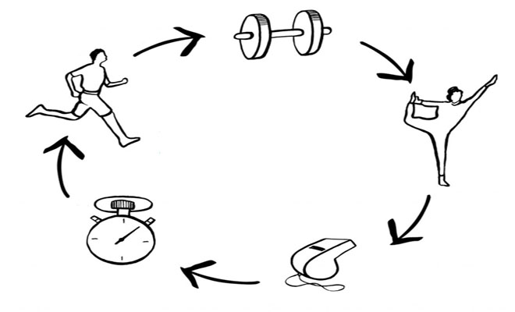
Waar let ik op tijdens het uitvoeren van een beweegactiviteit?

Slide 13
GME (Grond Motorische eigenschappen)
Om op een goede manier te sporten of trainen kennen we 5 Grond motorische eigenschappen
Coördinatie
Lenigheid
Uithoudingsvermogen
Kracht
Snelheid
Notes:
Grond motorische eigenschappen, GME of CLUKS. (2016, 23 maart). www.togrow.eu. Geraadpleegd op 7 juli 2022, van https://www.togrow.eu/grond-motorische-eigenschappen-gme-cluks/

Slide 14
Opwarmen en strekken!
Warming up
Hoofdoefening
Cooling down

Slide 15
Warming up en cooling down

Slide 16
Veiligheid
Op niveau
Omgeving
Materialen
Ruimte

Slide 17
De doelgroep
Voor wie?
Beginsituatie
Mogelijke problemen
Hoeveel personen?
Motivatie?

Slide 18
Wat heb je nodig voor de activiteit?
Welke materialen ga je gebruiken?
Hoe kom je aan de materialen?
Hoeveel van de materialen heb je nodig?
Is het veilig te gebruiken voor iedereen?
Past het bij de doelgroep?
Wie heb je er verder nog bij nodig?

Slide 19
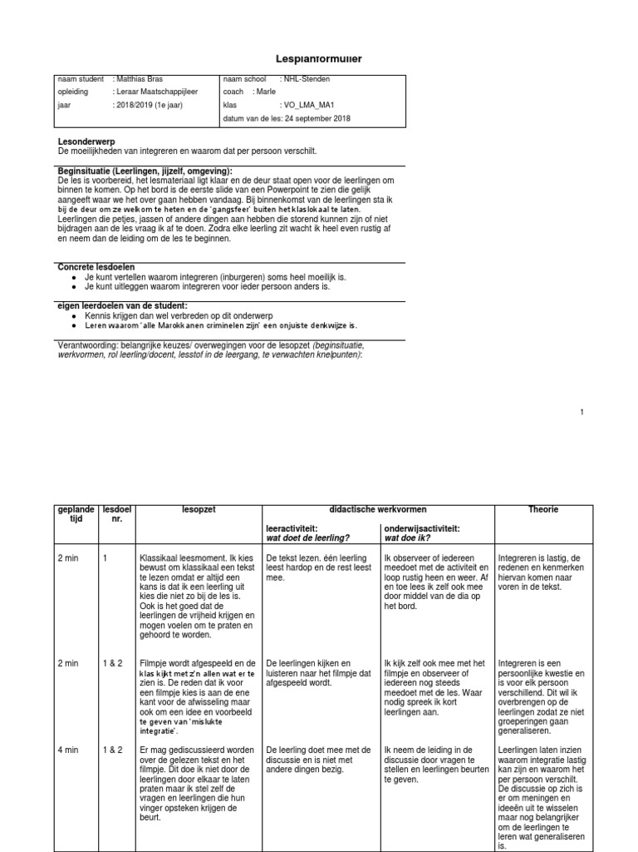
Voorbereiding
Lesplan
Wie is je doelgroep/hoeveel deelnemers
Wat wil je doen tijdens deze les? Wat wil je bereikt hebben?
Hoe lang heb je?
Hoe wil je de tijd verdelen?
Stap voor stap uitleggen!
Hoe ga je starten en afsluiten?
Inzichtelijk maken voor een ander!

Slide 20
Leerdoelen van vandaag
Aan het einde van de les kan je uitleggen waar je rekening mee houdt bij het maken van een activiteit.
Aan het einde van de les kan je uitleggen hoe je een beweegactiviteit uitlegt/uitvoert.

